Slide 1
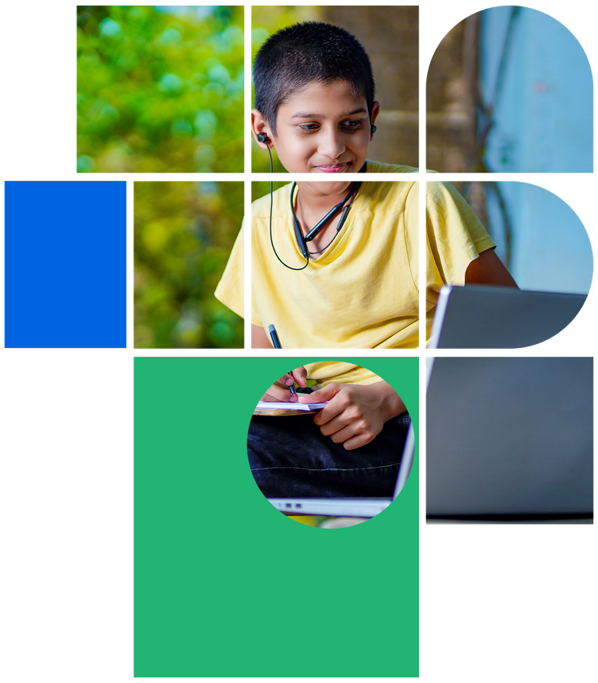
डिजिटल नागरिकता
पाठ 16
समूह परियोजना

Slide 2
Level 1 | डिजिटल नागरिकता
अपने माता-पिता और दादा-दादी को डिजिटल नागरिकता के सबक सिखाएं
समूहों में, छात्र एक वीडियो, एक ऑडियो पॉडकास्ट बनाएंगे, या एक नाटक लिखेंगे और प्रदर्शन करेंगे, जिसे निम्नलिखित में से किसी एक विषय पर माता-पिता के साथ साझा किया जा सकता है।
1
डिजिटल नागरिकता
डिजिटल नागरिकता क्या है और आप इसका अध्ययन क्यों कर रहे हैं? यह किसके बारे में है ?
2
डिजिटल दुनिया में आपका स्वागत है
मजबूत पासवर्ड कैसे बनाएं और आप अपना पासवर्ड कैसे सुरक्षित रखते हैं?
3
डिजिटल शिष्टाचार
नेटिकेट क्या है? हमें अपनी ऑनलाइन बातचीत में नेटिकेट का उपयोग क्यों करना चाहिए?
4
डिजिटल पदचिह्न
डिजिटल कुकीज़ क्या हैं और लक्षित विपणन बनाने के लिए उनका उपयोग कैसे किया जाता है?
5
डिजिटल वेल्बीइंग
स्क्रीन टाइम की निगरानी करना और यह सुनिश्चित करना क्यों महत्वपूर्ण है कि हम ऑनलाइन और ऑफलाइन गतिविधियों के बीच संतुलन बना रहे हैं?
6
साइबर सुरक्षा
क्या करें और क्या न करें जिससे की आप साइबर सुरक्षित रह सकें ?
7
माहिती साक्षरता
साहित्यिक चोरी क्या है? हम इससे कैसे बच सकते हैं और एक डिजिटल क्रिएटर के तौर पर यह आपको कैसे प्रभावित करता है?
8
साइबर शोषक
क्लिकबेट क्या है? आप इसका पता कैसे लगा सकते हैं और इससे कैसे बच सकते हैं?

Slide 3
के द्वारा बनाई गई

